Slide 1

Булінг. Проблема сьогодення. Профілактика.
«Стався до інших так, як хочеш щоб ставились до тебе»

Slide 2

Це вид насильства, агресивна і вкрай неприємна поведінка однієї ди­тини або групи дітей щодо іншої дитини, яка супроводжується по­стійним фізичним та психологічним впливом. Іншим словом це цькування.
Що таке булінг?

Slide 3



Соціальна структура булінгу:
Кривдник
Жертва
Спостерігач

Slide 4
Види булінгу
Близько 67% дітей в Україні у віці від 11 до 17 років стикалися із цькуванням та агресивною поведінкою. З них 24% стали жертвами булінгу, приблизно половина з яких нікому не розповідали про ці випадки.
1
2
3
Фізичний булінг
Економічний булінг
Психологічний булінг
Форми вияву:
фізичне насильство (штовхання, підніжки зачіпання, стусани, ляпаси, побиття, нанесення тілесних ушкоджень тощо)
сексуальний булінг (зйомки у роздягальні, сексуальні домагання тощо)
Крадіжки, пошкодження одягу
та будь-яких інших речей
жертви, вимагання грошей,
цінностей, відбирання їжі,
будь-якого майна жертви
Насильство, пов’язане з дією на психіку, що завдає психологічну травму, шляхом словесних образ або погроз, переслідування, залякування тощо, якими навмисно заподіюється вольова та емоційна невпевненість
Форми вияву:
вербальний булінг
соціальний булінг
КІБЕРБУЛІНГ
Булінг має СИСТЕМАТИЧНИЙ характер та спрямований на приниження жертви.

Slide 5
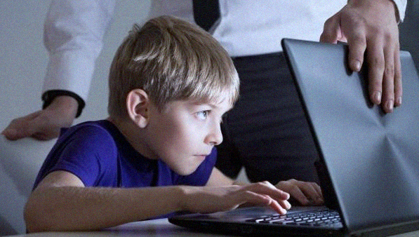

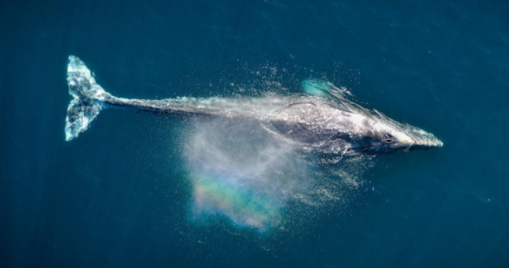

Кібербулінг
Сьогодні інтернет для дитини - така ж велика частка життя, як і життя в школі, відпочинок з друзями і батьками. В мережі вона грає в ігри, знаходить нових друзів, вивчає світ, тому цифровізація змінила все наше життя. Інтернет надав чимало можливостей для розвитку та самовдосконалення як дорослим, так і дітям. Але разом із тим, він приховує в собі безліч небезпек. Однією з них є кібербулінг.
- умисне цькування щодо визначеної особи у кіберпросторі, тобто в інтернеті, в соцмережах, соцгрупах тощо.
Відомі всім групи смерті, такі, як «Синій кит», «Червона сова», «Момо», через булінг, шантаж та маніпуляції згубили вже не одне дитяче життя.

Slide 6

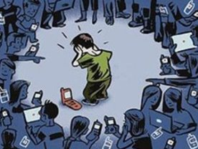
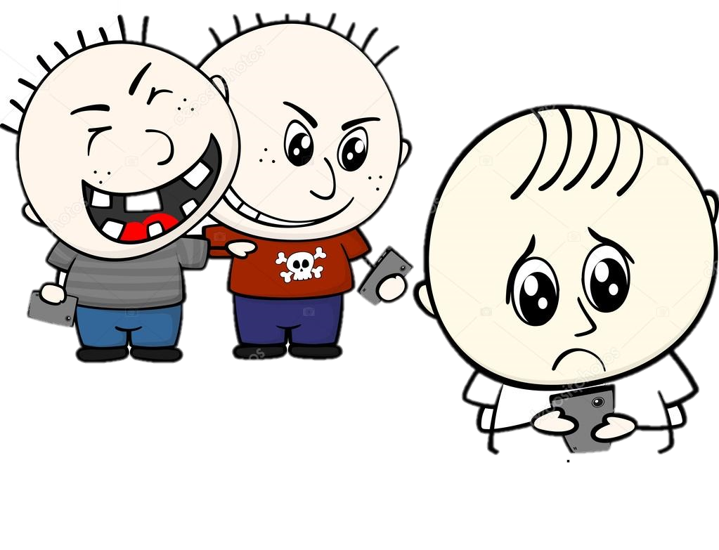

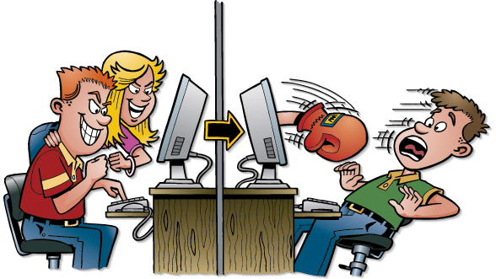
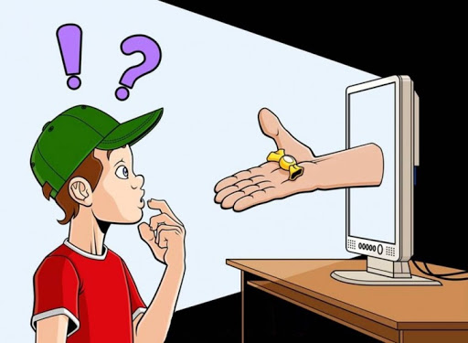

ВИДИ КІБЕРБУЛІНГУ:
4.Хепіслепінг
8.Секстинг
1.Тролінг
ця назва закріпилася за будь-якими відеороликами з записами реальних сцен насильства. Ці ролики розміщують в Інтернеті, де їх можуть переглядати тисячі людей, без згоди жертви.
інтимна переписка та пересилка еротичних фото
обмін короткими гнівними і запальними репліками між двома чи більше учасниками/-цями, за допомогою гаджетів та комунікаційних технологій (на форумах, у чатах)
8.Кіберпереслідування
5.Обмовлення
розповсюдження принизливої неправдивої інформації з використанням компютерних технологій.
відбуваються за допомогою мобільного зв’язку або електронною поштою. Хулігани можуть довгий час переслідувати свою жертву, завдаючи брудних образ принизливого характеру або шантажуючи будь-якими таємними фактами. Відстежуючи через Інтернет необережних користувачів, переслідувач отримує інформацію про час, місце і всі необхідні умови здійснення злочину.
2.Використання особистої інформації
6.Флеймінг
«зламування» поштових скриньок, серверів, сторінок у соціальних мережах з метою отримання особистої інформації та переслідування особи.
розміщення в Інтернеті (на форумах, у блогах тощо) провокаційних повідомлень з метою викликати флейм, тобто конфлікти між учасниками, взаємні образи.
3.Анонімні погрози
кіберхулігани анонімно посилають листи на адресу електронної пошти своєї жертви з повідомленнями загрозливого змісту. Іноді ці загрози мають образливий характер з вульгарними висловами і ненормативною лексикою.
7.Грумінг
входження в довіру до дитини з метою її схилення до якого – небудь брутального поводження.

Slide 7
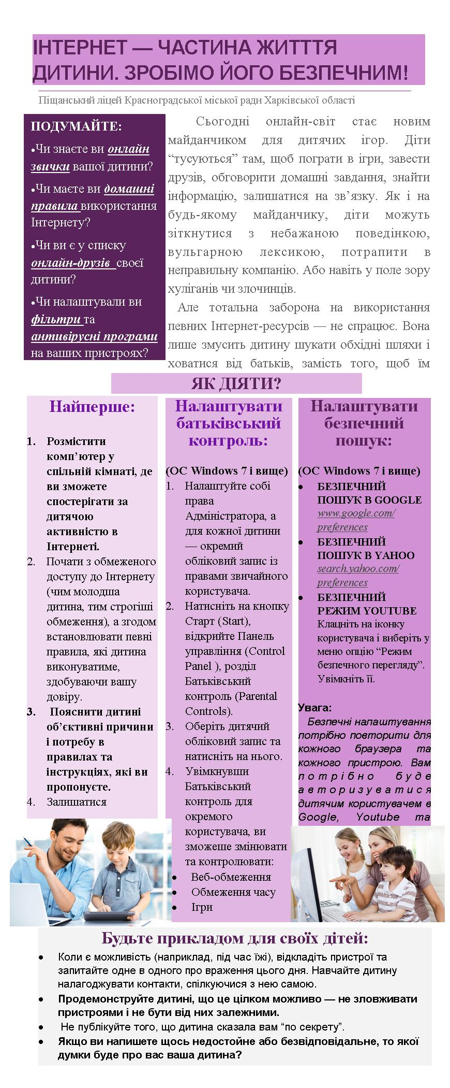

Як убезпечити дитину від кібербулінгу? Як створити для неї безпечне середовище у мережі Інтернет?

Slide 8

Як визначити, що дитина зазнає цькування?
синці та подряпини, які дитина не може пояснити;
брехня у відповідь на запитання, звідки взялися ушкодження: дитина не може вигадати пояснення, каже, що не пам’ятає, як з’явилися синці;
часто «губляться» речі, зламано техніку, зникли прикраси або одяг;
дитина шукає привід не ходити до школи, прикидається хво­рою, у неї часто раптово починає боліти голова або живіт; зміна харчової поведінки. Особливо потрібно звернути увагу на випадки, коли дитина не їсть у школі;
нічні кошмари, безсоння;
зіпсована успішність, втрата інтересу до занять;
сварки зі старими друзями або самотність, низька самооцінка, постійна пригніченість;
втечі з дому, самоушкодження та інші види деструктивної по­ведінки.

Slide 9

Що говорить закон? Хто несе відповідатьність за вчинення булінгу? В якому розмірі?

Slide 10
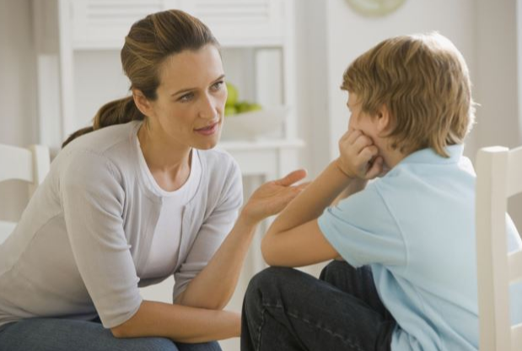
ЯК ДІЯТИ БАТЬКАМ ДИТИНИ - ЖЕРТВИ БУЛІНГУ
(поради)
НАВЧИТИ ДИТИНУ НЕАГРЕСИВНО ПРОТИСТОЯТИ БУЛІНГУ
(уникати кривдника, не реагувати на нього, переключитися на спілкування з друзями, не залишаючись на самоті, поводитися впевнено)
ПОВІДОМИТИ ПРО ФАКТ БУЛІНГУ ВЧИТЕЛЯ ДИТИНИ, АДМІНІСТРАЦІЮ ЗАКЛАДУ ОСВІТИ
ПОСПІЛКУВАТИСЯ З БАТЬКАМИ БУЛЕРА З МЕТОЮ ВПЛИВУ НА ЙОГО НЕГАТИВНУ ПОВЕДІНКУ
ЗАЛУЧИТИ ДИТИНУ ДО ПОЗАШКІЛЬНИХ ЗАНЯТЬ З МЕТОЮ РОЗШИРЕННЯ КОЛА ЇЇ СПІЛКУВАННЯ
ЯКЩО «МИРНІ» МЕТОДИ НЕ ДОПОМАГАЮТЬ, ОБОВ’ЯЗКОВО ЗВЕРНУТИСЯ ДО КОМПЕТЕНТНИХ ОРГАНІВ (поліції, прокуратури, служби у справах дітей тощо)
ЗАТЕЛЕФОНУВАТИ НА НАЦІОНАЛЬНУ ДИТЯЧУ «ГАРЯЧУ ЛІНІЮ» 0 800 500 225 772 (БЕЗКОШТОВНО)
ЗАТЕЛЕФОНУВАТИ ДО ПОЛІЦІЇ 102 (розповісти про ситуацію)
ЗАТЕЛЕФОНУВАТИ ДО КОНТАКТ-ЦЕНТРУ БЕЗОПЛАТНОЇ ПРАВОВОЇ ДОПОМОГИ 0 800 213 103 (БЕЗКОШТОВНО)

Slide 11

ЯК ДІЯТИ БАТЬКАМ ДИТИНИ - БУЛЕРА
(поради)
ПОСТАВИТИСЯ ДО БУЛІНГУ СЕРЙОЗНО (не сприймати його як тимчасове явище в поведінці дитини)
ПОСПІЛКУВАТИСЯ З ДИТИНОЮ (з метою з’ясування причин такої поведінки, шляхів вирішення проблеми)
ПРИЙТИ З ДИТИНОЮ НА ПРИЙОМ ДО ПСИХОЛОГА (фахівець допоможе розібратися у психологічних аспектах булінгу)
НЕ ДОПУСКАТИ ОБРАЗ ДИТИНИ ВДОМА (часто діти, які зазнають насильства вдома, самі в школі стають кривдниками)
ПОСТІЙНО АКЦЕНТРУВАТИ ДИТИНІ НА НЕОБХІДНОСТІ СПІВЧУВАТИ, СПІВПЕРЕЖИВАТИ, РОБИТИ ДОБРО

Slide 12


Які рекомендації із самостійної протидії булінгу можна дати дітям?
Намагайтеся ігнорувати кривдника.
Якщо ви не можете піти геть, спробуйте використати гумор. Цим ви можете відвернути кривдника від наміру дошкулити вам.
Намагайтеся зберігати спокій. Адже вивести вас з рівноваги — саме те, чого хоче кривдник.
Не вступайте в бійку. Зазвичай булери чекають на це як на при­від завдати вам шкоди.
Поговоріть з людьми, яким довіряєте. Можливо, вони зможуть порадити вам, як поводити себе в ситуації булінгу. Особливо в ситуації кібербулінгу.
Спілкуйтеся в мережі Інтернет лише зі знайомими людьми.
НЕ користуйтеся незнайомими сайтами і не переходьте за невідомими посиланнями.
Нікому (окрім батьків) не повідомляйте паролі та логіни власного акаунту.

Slide 13
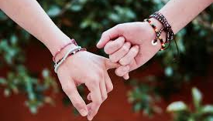
ПАМ’ЯТАЙТЕ!
«Спробуйте бути хоч трохи добрішими – і ви побачите, що будете не в змозі зробити поганий вчинок»
©Конфуцій

Slide 14

Дякую за увагу!

